Slide 1
8. разред - Историја

Slide 2
СТВАРАЊЕ ДРЖАВЕ У ЦРНОЈ ГОРИ
- уџбеник стр. 158-163
„ Бој не бије свијетло оружје,
већ бој бије срце у јунака “
Петар II Петровић Његош

Slide 3
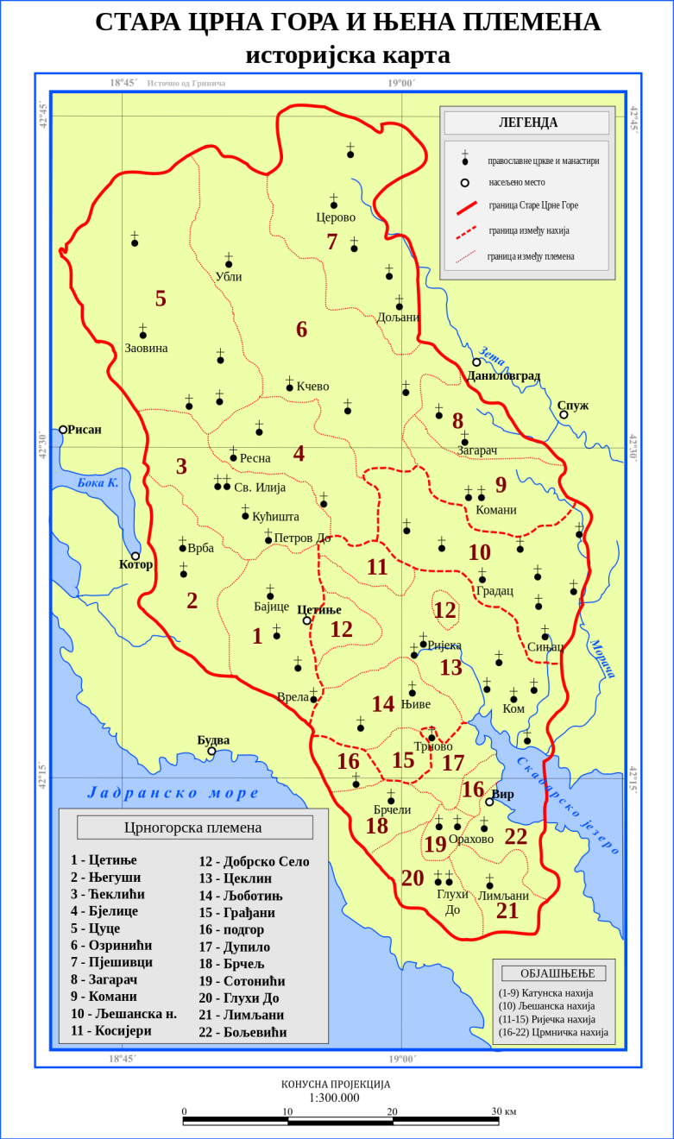
СТВАРАЊЕ ДРЖАВЕ У ЦРНОЈ ГОРИ
Стара Црна Гора
Аутономија Црне Горе
Борба за слободу
Русија
Цетињски митрополити (породица Петровић од 1697-1851)

Slide 4
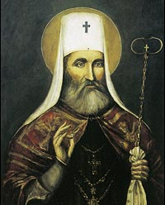
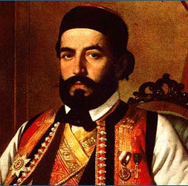
СТВАРАЊЕ ДРЖАВЕ У ЦРНОЈ ГОРИ
Петар I (1784-1830)
Побједе на Мартинићима и Крусима
Јача централну власт
Петар II (1830-1851)
Додатно јача централну власт
Самосталност Црне Горе
Развој културе (оснива школе, набавља штампарију..)
Најважније дјело „Горски вијенац“

Slide 5
СТВАРАЊЕ ДРЖАВЕ У ЦРНОЈ ГОРИ
* Задаци:
1. Издвоји забиљешке у својој свесци уз помоћ
уџбеника, за сваки поднаслов (стр. 158-163 )
2. Одговори на питања на стр.163
3. За оне који желе више: Прочитај дјело Петра II „Горски вијенац“ и издвоји дијелове који су ти се највише свидјели.
А можеш и погледати видео на линку: https://www.youtube.com/watch?v=6dIMbnDmIkU

